Slide 1
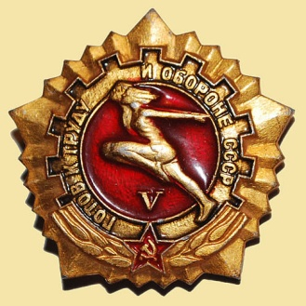
Подготовили учителя иностранного языка: Бухтоярова Т.В. ,Ещенко М.А, Бондарева Н.А.
«МКОУ Петропавловская СОШ»
Классный час
Готов к труду и обороне.
Возрождение традиций .

Slide 2
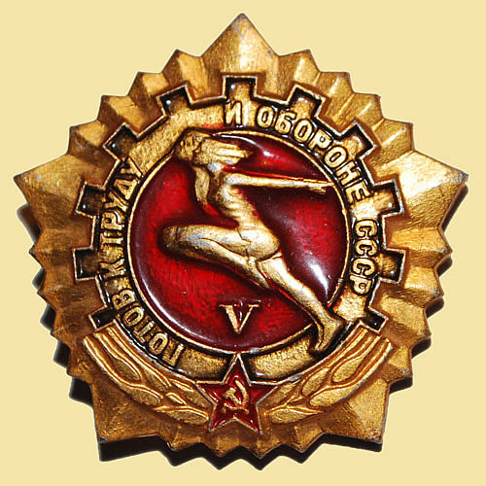
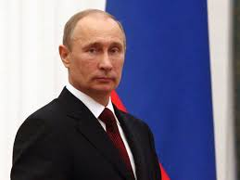
Готов к труду и обороне
Москва. 24 марта. INTERFAX.RU - Президент РФ Владимир Путин сообщил, что подписал указ о возрождении советских норм физической подготовки "Готов к труду и обороне!"

Slide 3
Готов к труду и обороне
Массовый спорт, по словам Путина, должен развиваться и быть более доступным для людей разного возраста, состояния здоровья, на что и направлена инициатива по возрождению ГТО. Запуск программы ГТО остро ставит вопрос о площадках для занятия спортом. Нам нужна сеть некоммерческих физкультурно-спортивных клубов по местам жительства, работы или службы. То есть в шаговой доступности", - сказал президент РФ, добавив, что должны быть спортивные сооружения и на открытом воздухе.

Slide 4
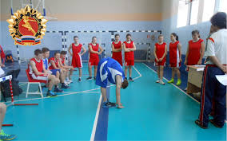
Готов к труду и обороне
Дополнительной мерой привлечения граждан к спорту, по мнению Путина, мог бы стать механизм мотивирования страховых медицинских организаций. "Например, через поощрение тех, кто ведет здоровый образ жизни, регулярно проходит диспансеризацию и не имеет страховых случаев за предыдущий календарный год"

Slide 5
Дизайн нового значка ГТО
Внизу будет выполнена надпись «ГТО» красного цвета. В верхней части знака — изображение герба Российской Федерации. Центральную окружность знака обрамляет широкий кант с рельефом в виде ряда параллельных дугообразных лучей, направленных из центра вверх, и лавровых ветвей в нижней части знака, обрамленных с двух концов лентами цветов флага России. Также внизу значка будет находиться цифра — от 1 до 11 (ступени достижении)

Slide 6
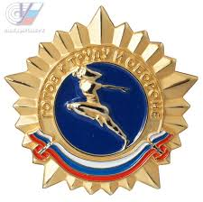
Дизайн нового значка ГТО
Изготавливать значок будут из обычного железа с покрытием, имитирующим золото. Ранее такие значки изготавливались из меди или латуни, но чуть позже в качестве сырья для производства стал использовать алюминий. Размер значка небольшой — 2,4х2,4 см, а его толщина составит 1,2 мм.

Slide 7
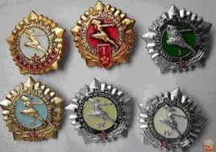
Дизайн нового значка ГТО
Отличившихся в сдаче норм ГТО будут поощрять бронзовыми, серебряными и золотыми значками. Человеку необходимо будет выполнить определенный минимум упражнений для их получения. Комплекс рассчитан на 11 ступеней, каждая из которых будет отражаться на лицевой стороне значка.

Slide 8
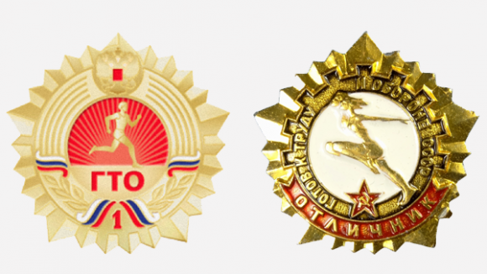
Дизайн нового значка ГТО
Правительство уже определилось с дизайном знака отличия за спортивные достижения во Всероссийском физкультурно-спортивном комплексе «Готов к труду и обороне» (ГТО). Знак отличия ГТО имеет форму стилизованной многоконечной звезды, в центре которой расположена окружность с изображением бегущего спортсмена на фоне красного цвета для золотого знака отличия, синего — для серебряного значка, а для бронзового решили выбрать зеленый цвет c изображением восходящего солнца

Slide 9
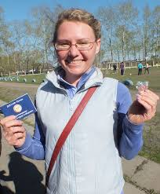
Дизайн нового значка ГТО
К значку ГТО будет выдаваться и удостоверение темно-бордового цвета размером 16х11 см с описанием, за какие именно нормативы был вручен знак

Slide 11
Ступени ГТО
При сдаче норм ГТО существует несколько ступеней:
I ступень – 1-2 классы
(1 классы нормы не сдают, только знакомятся с видами испытаний)
II ступень – 3-4 классы
III ступень – 5-7 классы
IV ступень – 8-9 классы
V ступень – 10-11 классы
VI ступень – студенты от 18 до 24 лет
VII ступень – от 25 до 29 лет

Slide 12
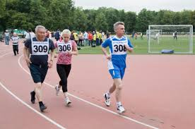
Возрастные ступени:
Возрастные ступени:
I ступень 1-2 классы (6-8 лет)
II ступень 3- 4 классы (9-10 лет)
III ступень 5-6 классы (11-12 лет)
IV ступень 7-9 классы (13-15 лет)
V ступень 10-11 классы (16-17 лет)
VI ступень 18-29 лет
VII ступень 30- 39 лет
VIII ступень 40-49 лет
IX ступень 50-59 лет
X ступень 60-69 лет
XI ступень 70 лет и старше

